Slide 1

AVTOMOBILLARDA TASHISH VA HARAKAT XAVFSIZLIGINI TASHKIL ETISH ASOSLARI
2 – Mavzu: Avtotransport vositalarining asosiy texnik va ekspluatatsion xarakteristikalari va ularning amaliyotdagi ahamiyati.
[Organizing vehicle transportation and traffic safety] week2 - The main technical and operational characteristics of motor vehicles and their importance in practice.
Prof. Nurdinov Murodali
AndMI 2023-2024

Slide 2

Tayanch so`zlar:
Tеxnik tayyorgarlik koeffitsiеnti, Saroydan foydalanish koeffitsienti, Umumiy yuk ko`tarish qobiliyati, Umumiy passajir o`rindig`i, Xarakatdagi tarkibni statik , dinamik koeffitsiеnti, Yo`ldan foydalanish koeffitsiеnti, Topshirikdagi vaqt, Ishlatish tеzligi, Kunlik unumdorligi, Tеng baxoli masofa.
Rеja:
2.1. Umumiy tushinchalar. Avtomobil saroyidan foydalanish va uning tarkibi va quvvati.
2.2.Avtomobillardan yuk va passajirlarni tashishda foydalanish ko’rsatkichlari.
2.3. Transport vositasining ish rejimi. Harakat tezliklari.
Henderson K. (Published on November 5, 2015). Pink Japanese truck. Free to use under the Unsplash License https://unsplash.com/photos/Pj6TgpS_Vt4

Slide 3

2.1. Umumiy tushinchalar. Avtomobil saroyidan foydalanish va uning tarkibi va quvvati.
Avtomabillar saroyi deb, ATK qaramog`ida bo`lgan tashish bo`yicha ishlab chiqarish dasturini bajaruvchi avtomobillar va shataklar tarkibini tavsiflovchi turli markadagi xarakatdagi tarkiblar soniga aytiladi.
А_{s}= А_{e}+ А_{r} +А_{b}
A_{s} — ruyhatidagi avtomabillar soni
A_{e} — Ishlayotgan avtomabillar soni
A_{r} — Tеxnik qarov va JT da bulgan xarakatdaga tarkiblar soni
A_{b} — YoMM, (yukligi) shinalar, AKB, haydovchilar yukligi uchun bеkor turuvchi xarakat vositalari
Hochgesang J. (Published on January 14, 2020). Highway. Free to use under the Unsplash License. https://unsplash.com/photos/3-y9vq8uoxk

Slide 4

D_{k}=D_{e}+ D_{r}+D_{p}
АD_{k}=АD_{e}+ АD_{r}+АD_{p}
α_{t} = АD_{it}/ АD_{k} α_{t} - ATK ni tеxnik tayyorgarlik koeffitsеnti
α_{i} = АDe/ АDk α_{i} - saroydan foydalnish koeffitsеnti
α_{i} < α_{t}
ATK quvvati faqat xarakatdagi tarkib soni bilan emas, balki uning barcha turdagi va markadagi umumiy yuk ko`tarish qobiliyati yoki passajir tashish o`rindig’i yig`indilaridan iborat bo`ladi.
Q_{p} = ∑ А_{s*} q_{n} = А_{s1}* q_{n1} + А_{s2}* q_{n2} + …… А_{sn}* q_{np} ;
CHUTTERSNAP. (Published on May 10, 2017). Busy cargo port.
Free to use under the Unsplash License. https://unsplash.com/photos/eqwFWHfQipg

Slide 5
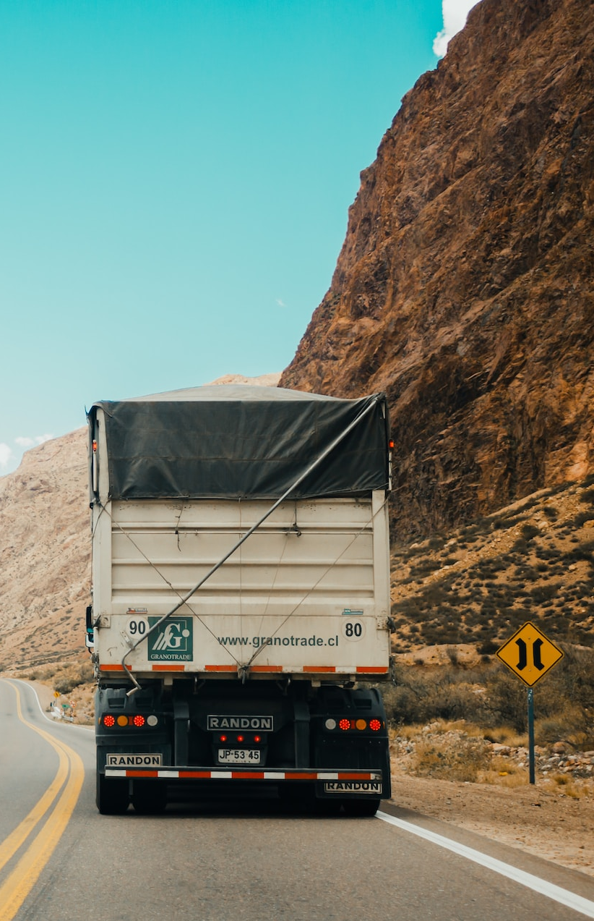
Xarakatdagi tarkibni o`rtaga yuk ko`tarish qobiliyati quyidagicha topiladi.
q _{o`r}= ∑ А _{s}*q_{n} / ∑ А_{s} tоnnа ili pаss mеst
xarakatdagi tarkibni o`rtaga yuk ko`tarish qobiliyati quyidagicha topiladi.
q_{n1} , q_{n2} , q_{n3} — xarakatdagi tarkiblarni yuk ko`tarish qobiliyatlari (passajir o’rindagi)ni amaldagi, mе'yordagi va o`rtacha qiymatlari.
γ_{st} – statik, γ_{d} – yuk va yo’lovchi tashish qobiliyatidan foydalanishni dinamik koeffitsienti.
γ_{st} , γ_{d} — xarakatdagi tarkibni yuk ko`tarish (passajir urindigi) qobiliyatidan foydalanishni statik, dinamik koeffitsiеnti.
γ_{st} = q_{f} / q_{n} γ_{d} = R_{f} / q_{n}* ℓ_{yq}* Z_{е}
Abreu R. (Published on February 19, 2018). truck in between the mountains. Free to use under the Unsplash License. https://unsplash.com/photos/lq9PxpwDZUk

Slide 6

xarakatdagi tarkib probеgi va undan foydalanish ℓ_{um} = ℓ_{yq}+ ℓ_{х}+ ℓ_{n} ℓ_{yq}- xarakatdagi tarkibni yukli yo`li ℓ_{х}- xarakatdagi tarkib xolastoy probеgi ℓ_{n}- xarakatdagi tarkib nulеvoy probеgi β= ℓ_{jy} / ℓ_{um} = ℓ_{jy} / ℓ_{jy}+ ℓ_{х}+ ℓ_{n} β- yo`ldan foydalanish koeffitsiеnti
Le J. (Published on June 10, 2020). Truck driving on the road. Free to use under the Unsplash License. https://unsplash.com/photos/mVqTumQH-c0

Slide 7
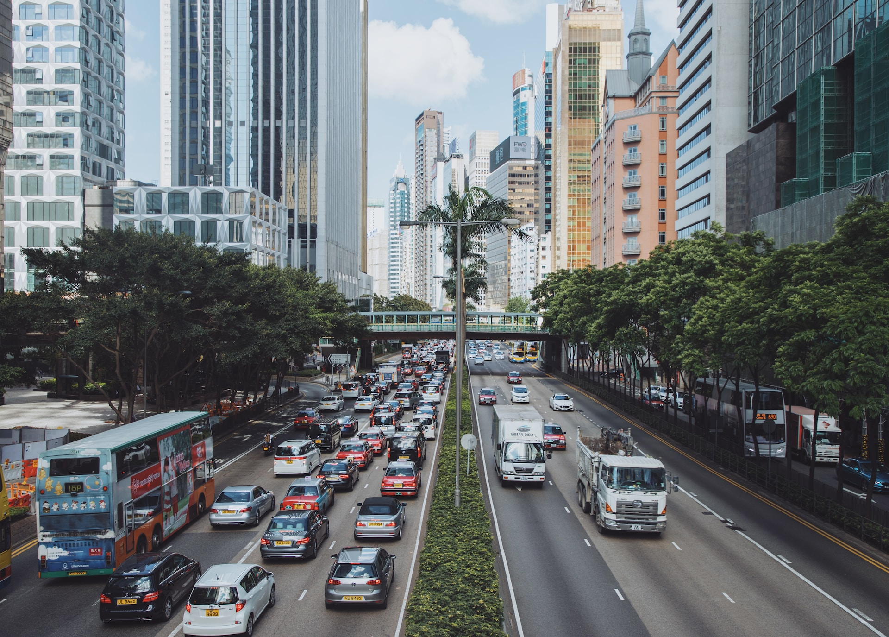
Wang C. (Published on July 23, 2018). Central, Hong Kong. Free to use under the Unsplash License https://unsplash.com/photos/3ttFTqPQs5A
Xarakatdagi tarkibni liniyadagi ish davomiyligi
T_{n} = T_{n} + t_{о} T_{m} = T_{xv} + T_{o-t}+ T_{b}
T_{xv}- avtomobilni yo`nalish bo`yicha xarakatdagi vaqti, soat
T_{o-t} - xarakatdagi tarkibni yuklash-tushirishga kеtgan vaqti
T_{b} -. turli sabablar bilan bеkor turish

Slide 8
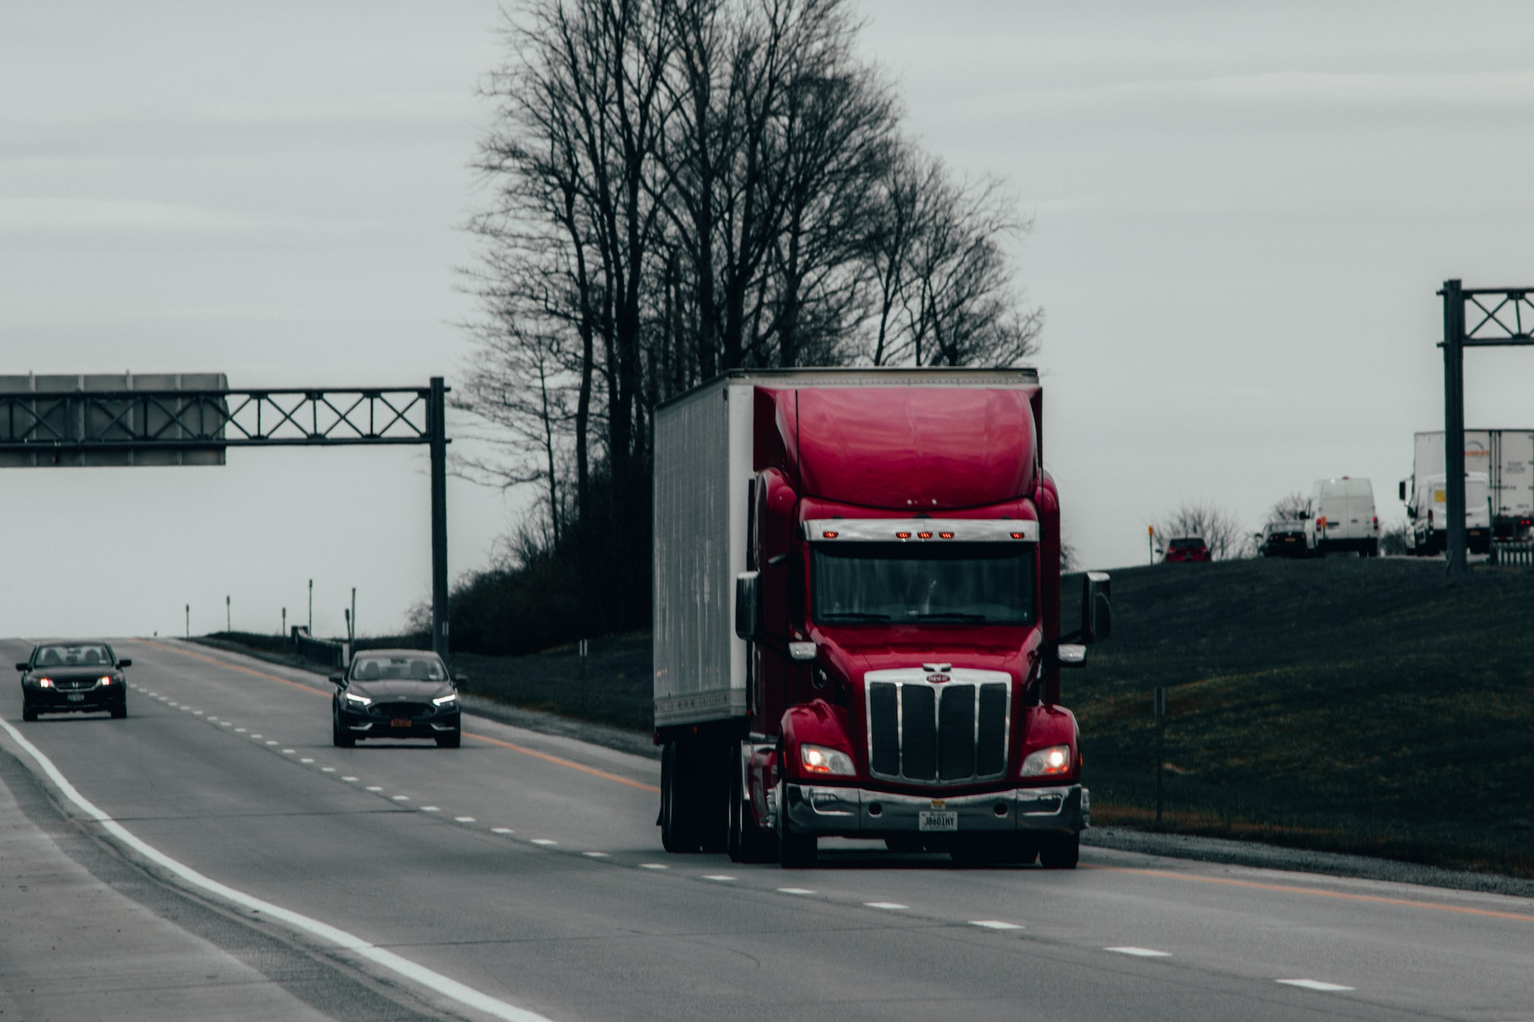
2.2.Avtomobillarda yuk va passajirlarni tashishda foydalanish ko’rsatkichlari
Yuk avtomobillarini yuk ko’taruvchanlikdan foydalanishini statik va dinamik koeffitsienti ikki xil xususiyatga ega.
1.Agar bir avtomobil’ har xil masofaga va amalda bir xil hajimdagi yukni tashisa, ya’ni qamal= const.
2. Agar bir avtomobil’ har xil hajimdagi yukni, bir xil masofaga tashiganda, ya’ni Lamal= const.
Bunday hollarda γst dan foydalaniladi.
Avtomobil’ bir necha yukli qatnovni har xil masofada amalga oshirib, har safar har xil hajimdagi yukni tashiganda γd dan foydalaniladi.
Khalfalli Y. (Published on April 14, 2020). Truck.
Free to use under the Unsplash License https://unsplash.com/photos/xmWlqeYtcQQ

Slide 9

Yuk ko’taruvchanlikdan foydalani koeffitsienti tezkor rejalashtirish va tashish rejasini tahlil qilish , ayniqsa transport vositalari turini tanlash hamda ularning zarur miqdorini hisoblashda katta ahamiyatga ega. Yuk ko’taruvchanlikdan foydalani koeffitsientini oshirish berilgan hajimdagi yuk tashishga zarar bo’lgan transport vositalari sonini kamaytirish imkonini beradi.
Yuk ko’taruvchanlikdan foydalani koeffitsienti yuqori darajada bo’lishi uchun: tanlangan transport vositasi turi tashishga mo’ljallangan yuk hajmi va yuk oqimi tarkibiga mos bo’lishi kerak; avtomobilning kuzovi tashiladigan yuk turi va xarakteriga mos bo’lishi kerak; ixtisoslashtirilgan avtomobillardan foydalanish; mayda partiyali yuklarni oldindan yo’nalishlarga qarab guruhlash lozim.
Yolovchilar sig’imidan foydalanish koeffitsienti (γ) avtobusning to’lganligi yoki kamligi bilan xarakterlanadi.
Meissner J. (Published on July 28, 2020). Outer Harbor, Hamburg, Germany. Free to use under the Unsplash License. https://unsplash.com/photos/oGafvInnHlY

Slide 10
Fewings N. (Published on March 9, 2018), aerial photography of gray concrete roads. Free to use under the Unsplash License. https://unsplash.com/photos/br9D5K3UTRQ
Yolovchilar sig’imidan foydalanishning statik koeffitsienti qatnov davomida tashilgan yolovchilar umumiy sonini avtobusning nominal sig’miga nisbati sifatida aniqlanadi. Yolovchilar sig’imidan foydalanishning dinamik koeffitsienti esa amalda bajarilgan transport ishining butun tashish masofasi davomida avtobus nominal sig’imdan to’la foydalanilgandagi transport ishiga nisbati sifatida aniqlanadi.
Soatbay ishlovchi avtobuslarda, engil taksi va boshqa avtomobillarda tashilgan yolovchilar soni inobatga olinmasligi uchun, bunday tashishlarda ular sig’imidan foydalanish koeffitsienti aniqlanmaydi.

Slide 11
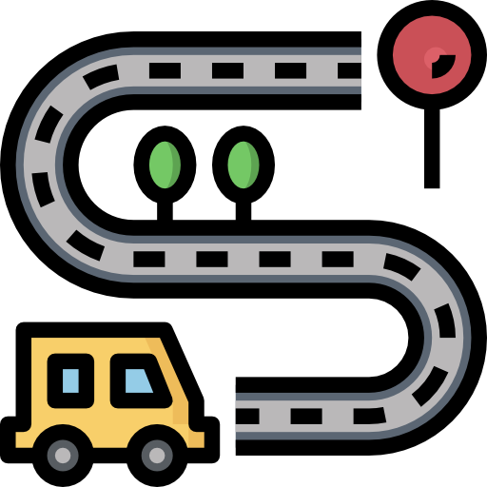
Yolovchilar sig’imi ko’rsatkichini har doim bir yo’nalish va uning aloxida tahlil qilish maqsadga muvofiq. Bunda avtobus saloning to’lishi yo’nalishning har bir joyida me’yordan oshmasligi lozim. Agar salonning to’lishi yo’nalish davomida etarli darajada bo’lmasa, bunday yo’nalishda sig’imi kichikroq avtobuslardan foydalanish tavsiya etiladi yoki qatnov jadvali qaytadan ko’rilib, qatnov oralig’ini oshirish lozim bo’ladi. Agar yo’nalishdagi ayrim uchastkada avtobuslardagi yolovchilar soni me’yordan juda ko’p oshib ketsa, bunday yo’nalishda katta va alohida katta sig’imli avtobuslardan foydalanish yoki aytilgan uchastkalarda qo’shimcha qisqartirilgan yo’nalish ochish, yoki harakatni tezlashtirilgan avtobuslar ishlatish masalalarini ko’rib chiqish tavsiya etiladi.

Slide 12

2.3. Transport vositasining ish rejimi. Harakat tezliklari.
Ishni o`rtacha rеjimi:
Tn_{o’r} = АTP / АD_{e}
АTP – barcha avtomobillarni topshiriqdagi vaqti yig`indisi, birligi, m.soat
АD_{e} – ishlatishdagi avtomobil kun
V_{e}- Ishlatish tеzligi ,V_{J}- jo’natish tezligi , V_{T}- texnik tezligi
V_{e} = L_{um} / АTP
V_{J} = L_{um} / АTJ
V_{t} = L_{um} / ATX
Bunda: ATJ- marshrut bo’lab avtomobil xarakati va bekatlardagi to’xtashlar uchun ketgan vaqtlar yig’indisi;
ATX- marshrut bo’lab avtomobil xarakati uchun ketgan vaqtlar yig’indisi;

Slide 13
Transport rejimlari yo'lovchi yoki yuk tashish uchun mo'ljallangan, lekin ko'pchilik rejimlar ikkalasini birlashtiradi. Masalan, avtomobil bir oz yuk tashish imkoniyatiga ega, yo'lovchi samolyotida esa bagaj va yuk uchun ishlatiladigan qorin bo'shlig'i mavjud. Har bir rejim o'zining bozor imkoniyatlarini belgilovchi texnik, operatsion va tijorat xususiyatlari bilan tavsiflanadi. Texnik xususiyatlar tezlik, quvvat va harakat texnologiyasi kabi atributlarga taalluqlidir, operatsion xarakteristikalar esa rejimlar ishlayotgan kontekstni, jumladan tezlik chegaralari, xavfsizlik shartlari yoki ish soatlarini o'z ichiga oladi. Transportga bo'lgan talab va transport turlariga egalik ustunlik qiluvchi tijorat xususiyatlaridir, chunki transport turlari iqtisodiy faoliyatni qo'llab-quvvatlash va daromad olish uchun ishlatiladi.
Fewings N. (Published on March 9, 2018), aerial photography of gray concrete roads. Free to use under the Unsplash License. https://unsplash.com/photos/br9D5K3UTRQ

Slide 14

Avtomobil transporti
Yo'l infratuzilmalari transport turlari orasida eng past jismoniy cheklovlarga ega bo'lgan kosmosning yirik iste'molchilari hisoblanadi. Biroq, fiziografik cheklovlar yo'l qurilishida muhim ahamiyatga ega bo'lib, daryolar yoki qo'pol erlar kabi xususiyatlarni bartaraf etish uchun katta qo'shimcha xarajatlar talab etiladi. Tarixiy jihatdan avtomobil transporti transportning motorsiz turlarini (19-asr oxirida piyoda yurish, uy hayvonlari va velosipedda yurish) qoʻllab-quvvatlash maqsadida rivojlangan boʻlsa-da, 20-asr boshidan buyon uning rivojlanishining koʻp qismini aynan motorizatsiya shakllantirgan. ayniqsa, milliy avtomagistral tizimlarini o'rnatish bilan.

Slide 15

Avtomobil transporti o'rtacha operatsion moslashuvchanlikka ega, chunki transport vositalari bir nechta maqsadlarga xizmat qilishi mumkin, lekin kamdan-kam hollarda yo'llardan tashqarida ishlaydi. Yo'l transporti tizimlarining kirish to'siqlari past, lekin transport vositalari uchun ham, infratuzilmalar uchun ham yuqori texnik xizmat ko'rsatish xarajatlari, bu transport vositasining 10 yildan kam xizmat muddati bilan bog'liq. Ular asosan engil sanoat va yuklarni taqsimlash bilan bog'liq bo'lib, bu erda kichik yuklarda tez yuk tashish normasi hisoblanadi. Konteynerlashtirish bilan avtomobil transporti portlar o'rtasida yuklarni taqsimlashda hal qiluvchi bo'g'inga aylandi.

Slide 16

Temir yo'l transporti va quvurlar
Temir yo'llar g'ildirakli transport vositalari bog'lab turadigan yo'ldan iborat. Temir yo'l transporti, shuningdek, boshqariladigan temir yo'l texnologiyasining so'nggi ishlanmalari bo'lgan monorels va maglevlarni ham o'z ichiga oladi. Ular jismoniy cheklovlarning o'rtacha darajasiga ega va past gradient, ayniqsa yuk tashish uchun talab qilinadi. Og'ir sanoat an'anaviy ravishda temir yo'l transporti tizimlari bilan bog'langan, garchi konteynerlashtirish temir yo'l transportining avtomobil va dengiz usullari bilan bog'lanishi orqali moslashuvchanligini oshirgan. Temir yo'l quruqlikdagi transport turi bo'lib, u eng yuqori sig'imga ega bo'lib, 23 000 tonna to'liq yuklangan ko'mir poyezdi hozirgacha ko'tarilgan eng og'ir yuk hisoblanadi. Biroq, o'lchagichlar butun dunyo bo'ylab turlicha bo'lib, ko'pincha temir yo'l tizimlarining integratsiyasini qiyinlashtiradi.
Ruiter C. (Published on March 22, 2021). Sunset on Semi Truck. Free to use under the Unsplash License.
https://unsplash.com/photos/EmEQ6kK_5P0

Slide 17
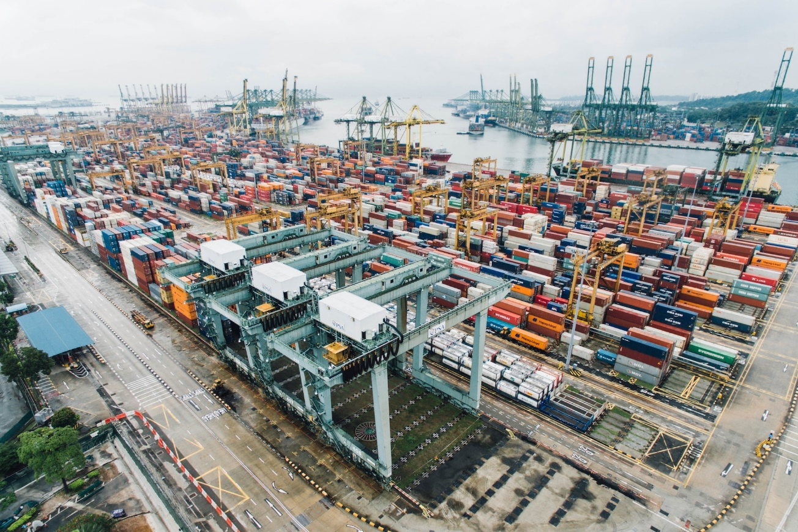
Quvur yo'llari deyarli cheksizdir, chunki ular quruqlikda yoki suv ostida yotqizilishi mumkin. Ular neft mahsulotlari kabi suyuqliklarni uzoq masofalarga tejamkorlik bilan ko‘chirishni maqsad qilgan. Eng uzun gaz quvuri Albertani Sarniya (Kanada) bilan bog'laydi, uning uzunligi 2911 km. Eng uzun neft quvuri Transibir bo'lib, Sharqiy Sibirdagi Rossiyaning Arktika neft konlaridan G'arbiy Evropagacha bo'lgan 9344 km dan ortiq davom etadi. Jismoniy cheklovlar past va arktik muhitda landshaft va pergelisolni o'z ichiga oladi. Quvurlarni qurish xarajatlari diametrga qarab o'zgaradi va suyuqliklarning masofasi va yopishqoqligi bilan mutanosib ravishda oshadi (past yopishqoqlikdagi gazdan yuqori viskoziteli moygacha). Uzunligi 1300 km bo'lgan Trans Alaskan quvuri qiyin sharoitlarda qurilgan va uning yo'lining ko'p qismida yer ustida bo'lishi kerak edi. Quvur terminallari muhim ahamiyatga ega, chunki ular neftni qayta ishlash zavodlari va portlarga mos keladi.
CHUTTERSNAP. (Published on May 10, 2017). Busy cargo port.
Free to use under the Unsplash License. https://unsplash.com/photos/eqwFWHfQipg

Slide 18
Dengiz transporti
Suzuvchanlik va cheklangan ishqalanish kabi jismoniy xususiyatlar bilan dengiz transporti katta hajmdagi yuklarni uzoq masofalarga tashishning eng samarali usuli hisoblanadi. Asosiy dengiz yo'llari okeanlar, qirg'oqlar, dengizlar, ko'llar, daryolar va kanallardan iborat. Biroq, iqtisodiy faoliyatning joylashuvi tufayli dengiz aylanishi dengiz makonining muayyan qismlarida, xususan, Shimoliy Atlantika va Shimoliy Tinch okeani ustida sodir bo'ladi. Kanallar, qulflar va chuqurliklarni qurish, uning uzilishlarini kamaytirish orqali dengiz aylanishini engillashtirishga harakat qilmoqda, ammo bunday harakatlar juda qimmatga tushadi. Keng qamrovli ichki suv yoʻllari tizimlariga Gʻarbiy Yevropa, Volga/Don tizimi, Sent-Lorens/Buyuk koʻllar tizimi, Missisipi va uning irmoqlari, Amazonka, Panama/Paragvay va Xitoyning ichki hududlari kiradi.
Dengiz transporti yuqori terminal xarajatlariga ega, chunki port infratuzilmalarini qurish, saqlash va ishlatish eng qimmat hisoblanadi. Ushbu yuqori xarajatlar, shuningdek, kemalarni qurish, ishlatish va texnik xizmat ko'rsatish kapitalni ko'p talab qiladigan dengiz tashish bilan bog'liq. Dengiz transporti boshqa har qanday yo'ldan ko'ra ko'proq og'ir sanoat tarmoqlari, masalan, port maydonchalariga ulashgan po'lat va neft-kimyo ob'ektlari bilan bog'liq. Shunga qaramay, konteynerlashtirish bilan dengiz tashish globallashuvning asosiga aylandi, bu esa keng assortimentdagi tovarlar va tovarlarni sotish imkonini beradi.

Slide 19

Havo transporti
Havo transportining asosiy afzalligi tarmoq konfiguratsiyasidagi tezlik va moslashuvchanlikdir. Havo yo'llari amalda cheklanmagan, ammo Shimoliy Atlantika, Shimoliy Amerika va Yevropa va Shimoliy Tinch okeani ustidan zichroq. Samolyotlar uzoq masofaga uchishi mumkin bo'lsa ham, xizmatlarning aksariyati shahar juftlarini bir-biridan 2 soatdan kamroq masofada bog'laydi. Havo transporti cheklovlari ko'p o'lchovli bo'lib, ob'ektni (tijorat samolyotiga qo'nish va uchish uchun taxminan 3300 metr uchish-qo'nish yo'lagi kerak), iqlim, tuman va shamol oqimlari kiradi. Havo faoliyati uchinchi va to'rtlamchi sektorlar, xususan, odamlarning uzoq masofalarga harakatlanishiga tayanadigan moliya va turizm bilan bog'liq. So'nggi paytlarda havo transporti ortib borayotgan miqdorda yuqori qiymatli yuklarni o'z ichiga oldi va global logistikada tobora ortib borayotgan rol o'ynamoqda.

Slide 20

E`tiboringiz uchun rahmat!
Fewings N. (Published on March 9, 2018), aerial photography of gray concrete roads. Free to use under the Unsplash License. https://unsplash.com/photos/br9D5K3UTRQ

